Slide 1
代码性能优化
全面 ▪ 高效 ▪ 精准
2020/09/07

Slide 2
议程
概述
实例
定位问题
优化工具
优化思路
代码优化
总结

Slide 3
概述
完整的JAVA应用为追求极致性能，需要进行很多方面的优化，如服务器硬件优化，JAVA虚拟机优化，TOMCAT的优化，数据库的优化等，本次将重点介绍从JAVA代码层面所做的性能优化工作。
代码级优化是指在应用服务端，针对代码逻辑进行的相关优化，优化目标是提升系统的单台服务器的TPS（即每秒事务处理量Transaction Per Second）。

Slide 4
实例
MES系统PAD上裁片刷卡查询作业单数据需要50s完成展示数据。
前端
PAD刷卡向MES系统接口请求数据，最后获取的数据为5条
MES系统
MES系统收到请求向数据库服务器请求数据，并组装数据返回给PAD
Mysql服务器
数据库服务器为云服务器，作业单数据范围大约1000条

Slide 5
定位问题
前端PAD只处理5条数据，不存在因数据量大导致的加载问题；
Mysql服务器中，本次查询作业单数据范围只有1000条左右，也不存在数据量大的问题；
在排除了PAD和Mysql数据库的问题后，问题焦点应该集中在MES系统接口中；

Slide 6
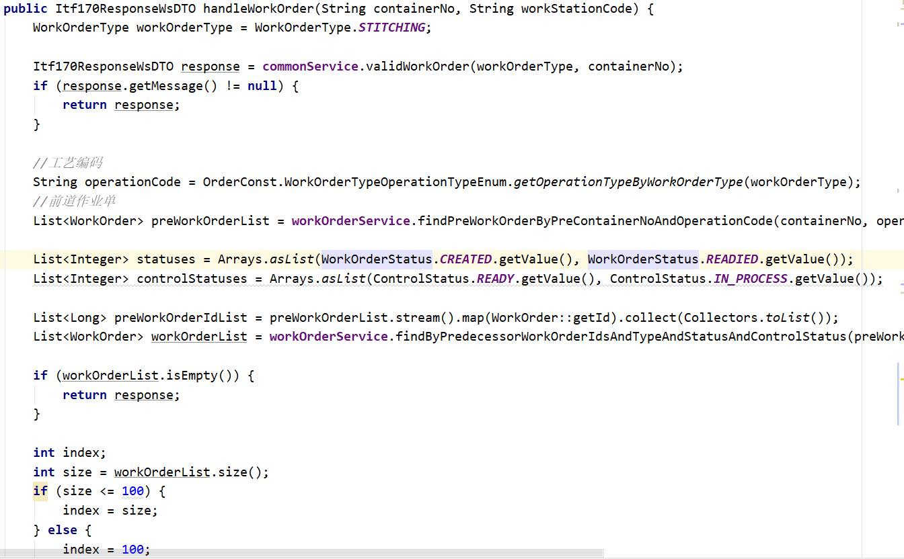
定位问题

Slide 7
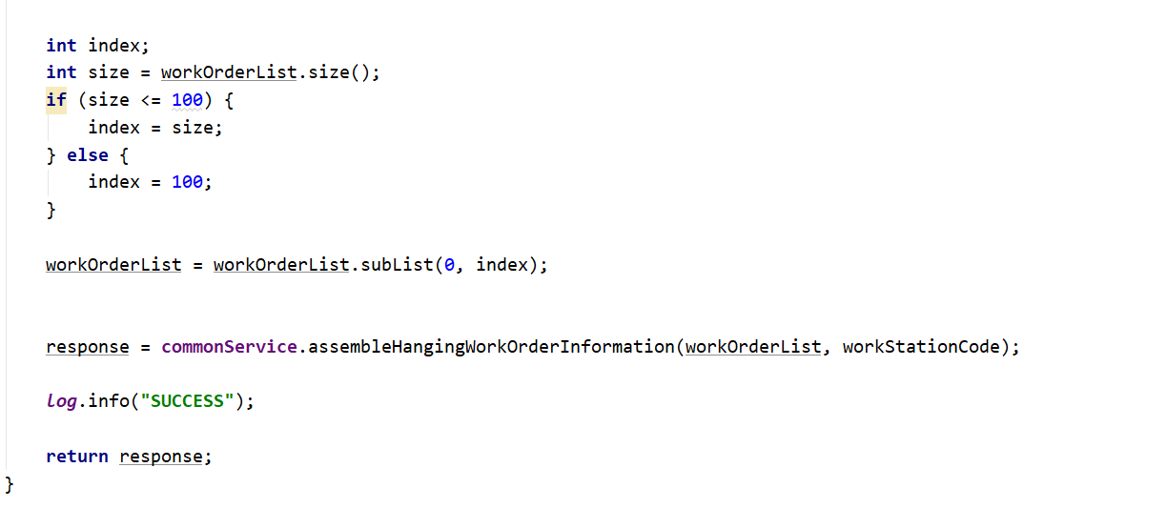
定位问题

Slide 8
优化工具
本次优化用到了阿里开源的Arthas工具。
Arthas用户文档地址 ： https://arthas.aliyun.com/doc/index.html
安装和启动
curl -O https://arthas.aliyun.com/arthas-boot.jar
java -jar arthas-boot.jar

Slide 9
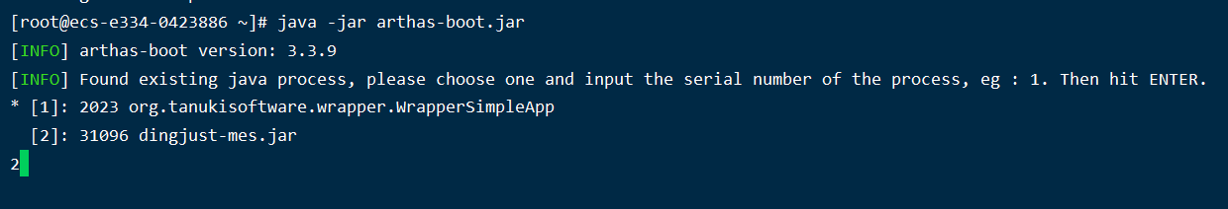
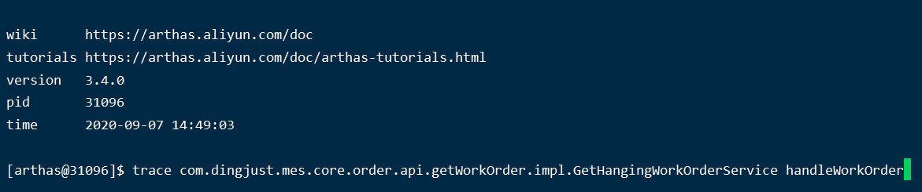
优化工具

Slide 10
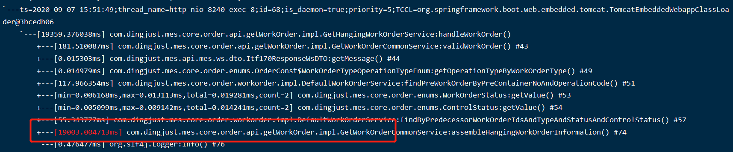
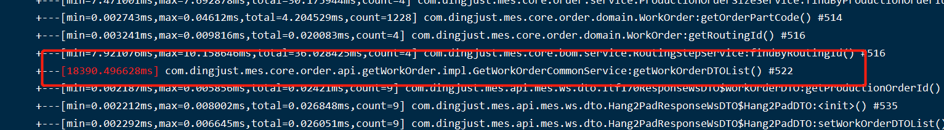
优化工具

Slide 11
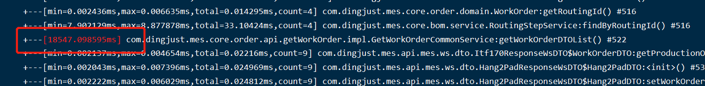
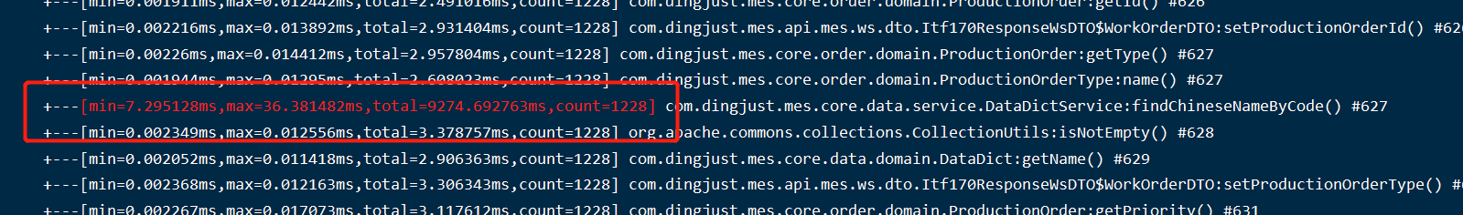
优化工具

Slide 12
优化思路
当前问题的根源在于查询数据库次数过多，且基本上查询的数据是一样的；
对于重复数据，我们需要使用缓存；
缓存分两种：
缓存中间件，例如redis，memcache；
局部变量缓存，例如map对象；

Slide 13
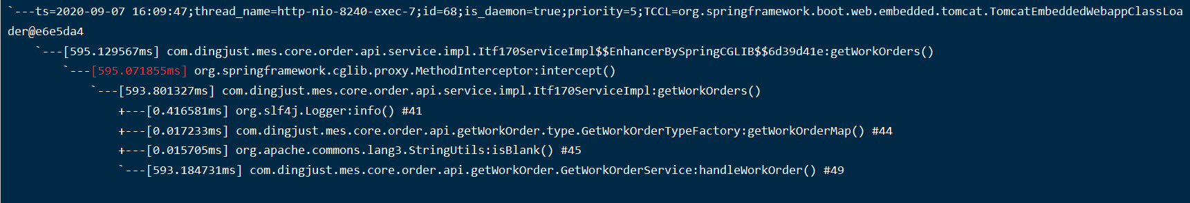
代码优化
最终定位到问题根源后，将多次频繁查询且数据一样的对象，缓存在Map对象中，优化后接口请求时间控制在2s内；

